Slide 1
МИНОБРНАУКИ РОССИИ РГУ НЕФТИ И ГАЗА (НИУ) ИМЕНИ И.М. ГУБКИНА Факультет КБ ТЭК кафедра БИТ Лабораторная работа №17 по дисциплине «Специализированные языки и технологии программирования» на тему: Комплексный проект с применением знаний курса и выявлением точек роста
Выполнил студент группы КС-22-03 Абдуллин Тагир Ренатович

Slide 2
План выступления
Введение
Описание исходного проекта
Цели модернизации и ожидаемые точки роста
Этап 1. Планирование
Этап 2. Разработка
Анализ возможных узких мест
Этап 3. Тестирование
Заключение

Slide 3
Введение
Цель данной работы применить на практике ключевые темы курса в рамках выбранного проекта, выявить и реализовать улучшения (точки роста) для существующего приложения и исследовать одну новую технологию или подход и продемонстрировать возможности её интеграции.
Задачи курсовой работы:
Описание исходного проекта
Цели модернизации и ожидаемые точки роста
Пошаговое описание доработок
Описания проблем и способов их решения
Ответы на контрольные вопросы

Slide 4
Описание исходного проекта
В качестве исходного проекта была выбрана лабораторная работа №4 «Создание кастомного виджета с переопределением событий отрисовки». Целью данной работы являлось создание кастомного виджета в Qt, используя механизмы переопределения событий отрисовки и разработка простого приложения с реализацией кастомного виджета.
В качестве кастомного виджета была разработана спираль, которая отрисовывалась при передвижении ползунка.

Slide 5
Цели модернизации и ожидаемые точки роста
Цели модернизации и ожидаемые точки роста заключаются в расширении изначального проекта, где был реализован только кастомный виджет со статичной отрисовкой спирали, до полноценного интерактивного приложения, адаптированного под мобильную платформу Aurora OS.

Slide 6
Этап 1. Планирование
Дорожная карта по этапам состоит из следующих шагов. Первый этап — анализ и выбор исходного проекта, то есть кастомный виджет со спиралью. Второй этап — адаптация проекта под Aurora SDK и создание базового QML-интерфейса. Третий этап — интеграция существующего кода отрисовки спирали в новую среду. Четвёртый этап — проектирование и реализация дополнительных визуальных компонентов: стакана с уровнем воды и аналоговых часов. Пятый этап — тестирование поведения всех компонентов в реальном времени. Финальный этап — подготовка отчётных материалов.

Slide 7
Оценка временных затрат: анализ и перенос проекта на платформу Aurora занимает около четырёх часов. Адаптация существующего кода и базовая интеграция — 1 час. Разработка анимации и новых виджетов — 6 часов. Оптимизация, тестирование, устранение багов — 2 часа. Подготовка и оформление итогового отчёта — 2 часа. Итого полный цикл составляет примерно 15 часов.

Slide 8
Этап 2. Разработка
Разработка велась в основном с помощью qml-файлов, так как они позволяют реализовывать интерфейс и логику в одном месте, что является верным решением для быстрой разработки, однако не рекомендуется к применению в условиях выполнения реальной задачи с бизнес-логикой.
Адаптация проекта заключается в переносе проекта с платформы Qt Creator на Qt Aurora. Из-за различий в исполняемой среде (OS Aurora – мобильная платформа), проект необходимо было переделать на qml-архитектуру из стандартной архитектуры h/cpp/ui файлов.

Slide 9
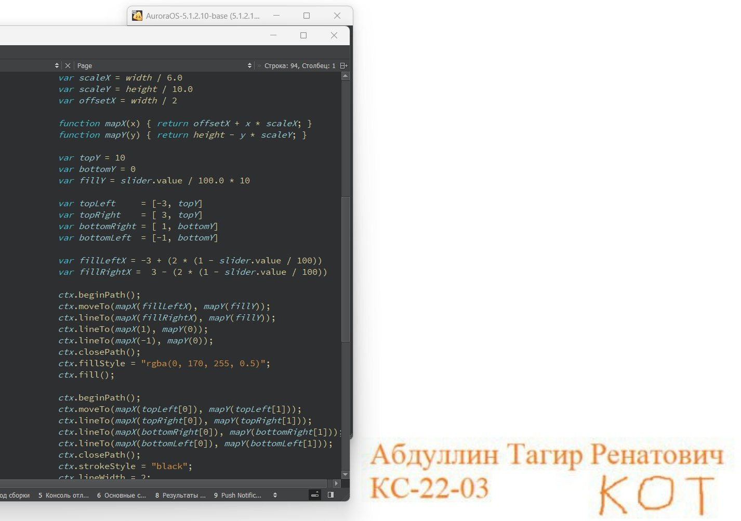
Архитектура MaxPatrol VM
Компонент MaxPatrol 10 Core (MP 10 Core) – ядро системы
Компонент MaxPatrol 10 Collector (MP 10 Collector) – модуль сканирования
Компонент PT Management and Configuration (PT MC) – модуль управления
Компонент PT Update and Configuration Service (PT UCS) – модуль обновления MP VM

Slide 10
Анализ возможных узких мест
Анализ возможных узких мест показывает, что в первую очередь необходимо учитывать производительность canvas-отрисовки на устройствах с ограниченными ресурсами. Использование таймеров и ручного обновления графики может повлиять на отклик и плавность интерфейса. В UX-аспекте важно обеспечить предсказуемое поведение виджетов при изменении значений ползунков и мгновенную визуальную реакцию. Масштабируемость ограничивается текущей архитектурой, если не учитывать возможность добавления новых режимов отображения или новых виджетов. Поэтому для улучшения масштабируемости рекомендуется изолировать каждый визуальный компонент в отдельный QML-файл с внутренней логикой, обеспечивая независимость и повторное использование.

Slide 11
Этап 3. Тестирование

Slide 12
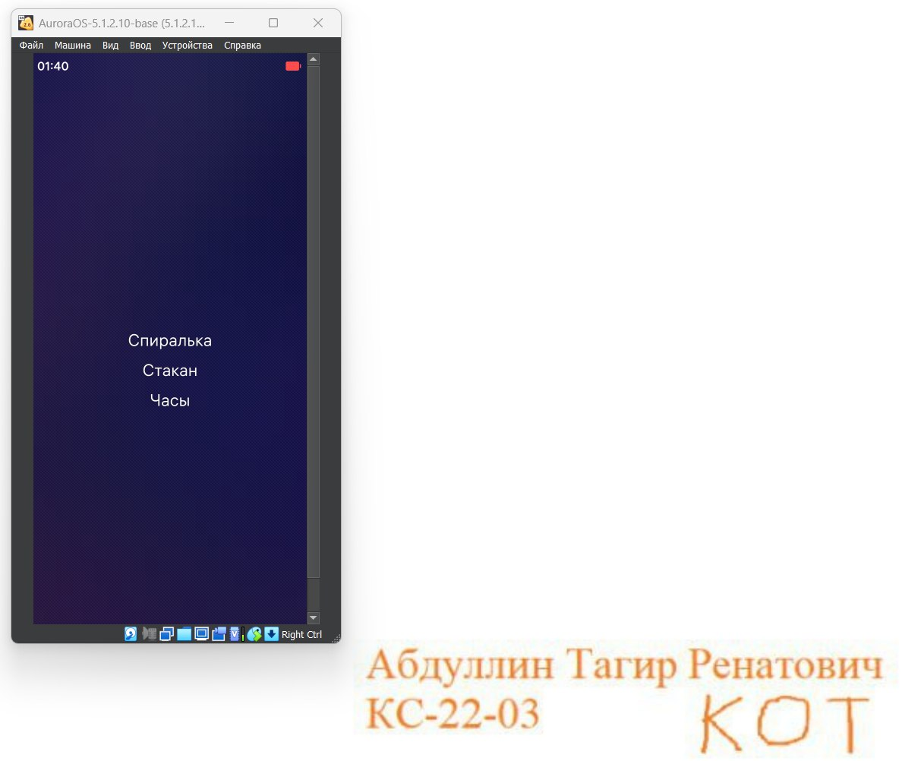
СЕРТИФИКАЦИЯ СЗИ MAXPATROL VM
Средство защиты информации MaxPatrol Vulnerability Management имеет сертификат соответствия № 3734, выданный ФСТЭК России.
Первоначальная дата выдачи: 12 апреля 2017 года;
Дата последнего переоформления: 9 апреля 2024 года;
Срок действия: до 12 апреля 2025 года.
Ключевые функции, проверенные при сертификации:
Контроль защищенности информации (анализ уязвимостей).
Интеграция с системами мониторинга (SIEM).
Обнаружение угроз безопасности конечных узлов.

Slide 13
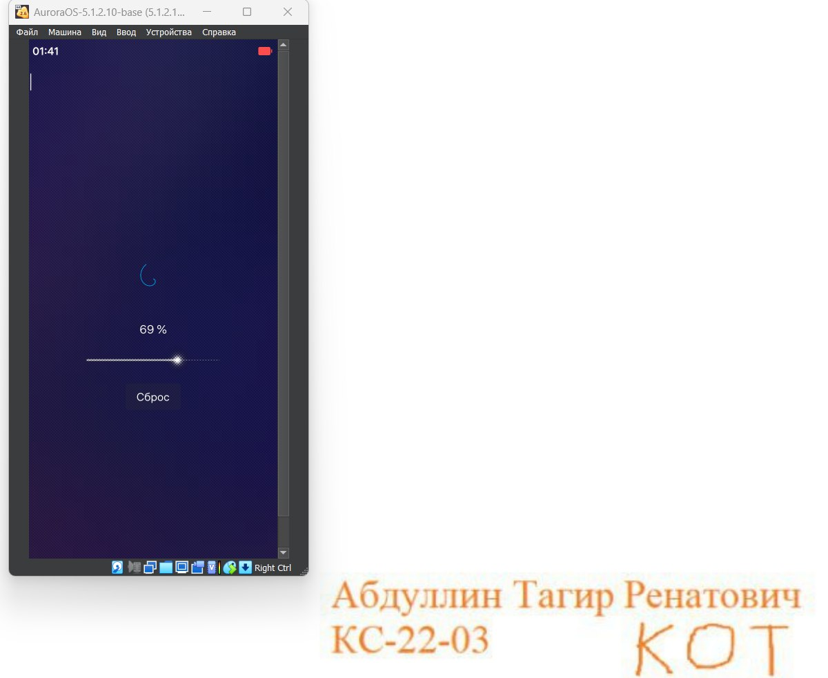

Slide 14
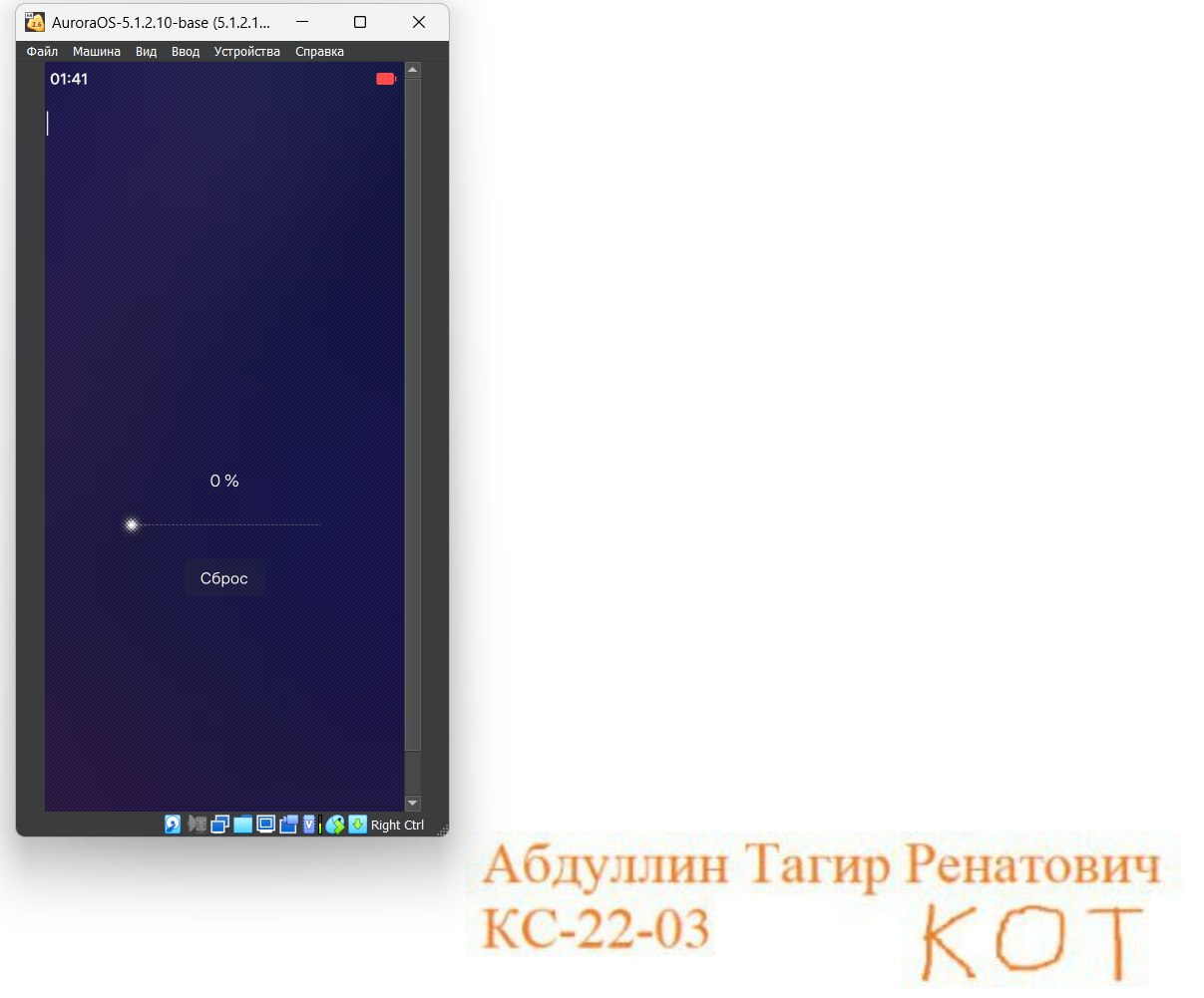

Slide 15


Slide 16


Slide 18
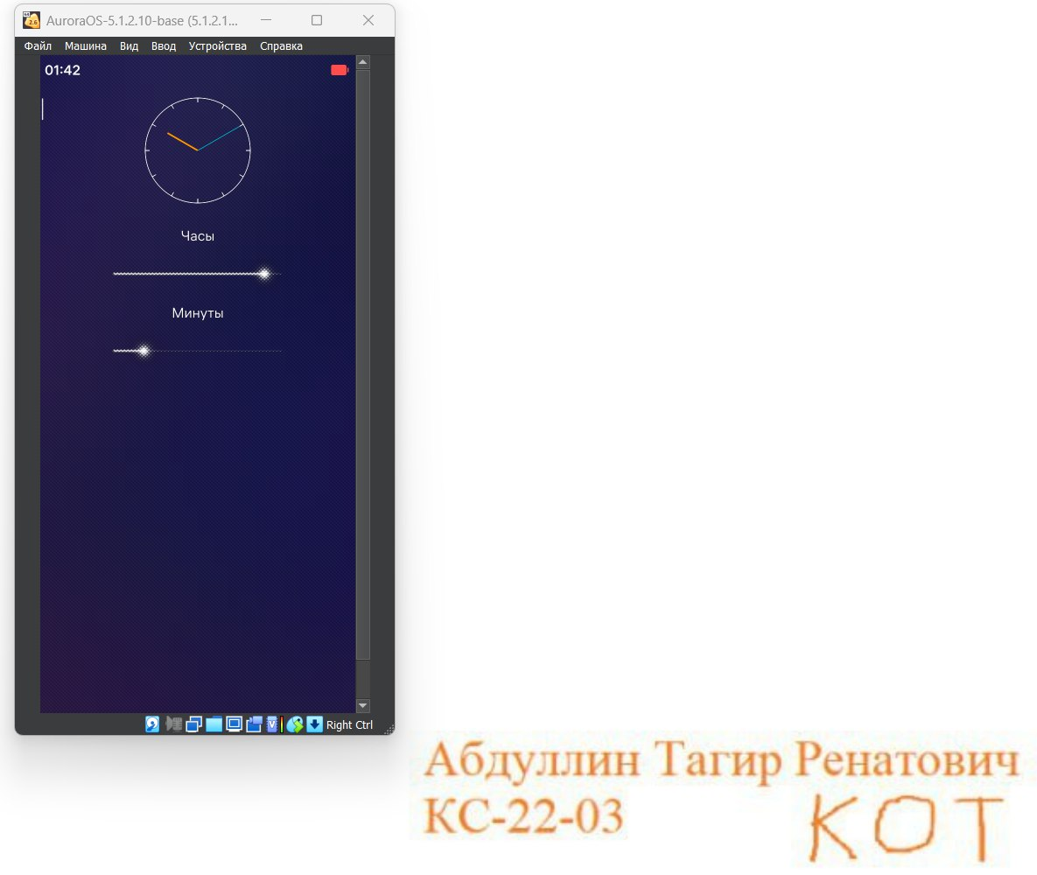

Slide 19
ЗАКЛЮЧЕНИЕ
В ходе выполнения данной курсовой работы я применил на практике ключевые темы курса в рамках выбранного проекта, выявил и реализовал улучшения (точки роста) для существующего приложения и исследовал одну новую технологию или подход и продемонстрировал возможности её интеграции.

Slide 20
